Slide 1

Universidade de Aveiro
Licenciatura em Engenharia de Computadores e Informática
COSMIC VIEW
Introdução à Computação Gráfica
https://xxxavi17.github.io/cosmic_view/
1
Xavier Figueira Machado, 108019

Slide 2
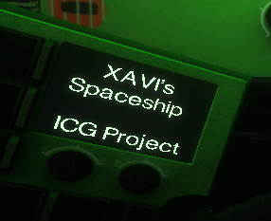
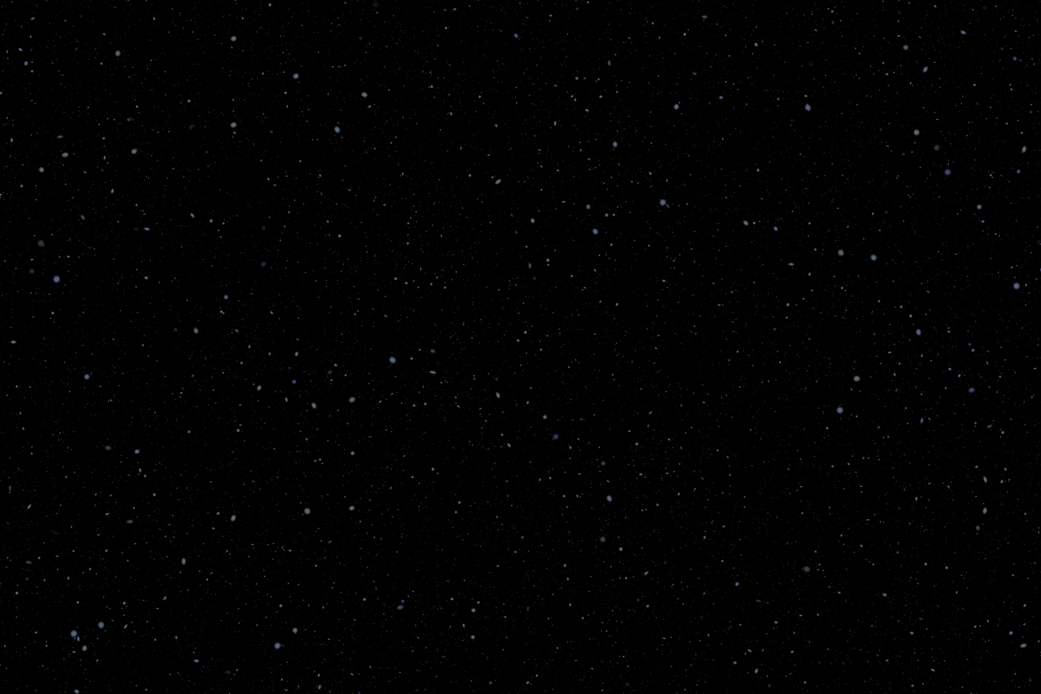

COSMIC VIEW
INTRODUÇÃO
O Cosmic View foi inicialmente projetado para ser uma animação interativa do sistema solar.
Após feedback e recomendações (projeto demasiado simples e comum), decidi transformar a animação em algo mais complexo, de modo a tornar o projeto mais rico, mais interessante e mais original.
INTRODUÇÃO
2

Slide 3
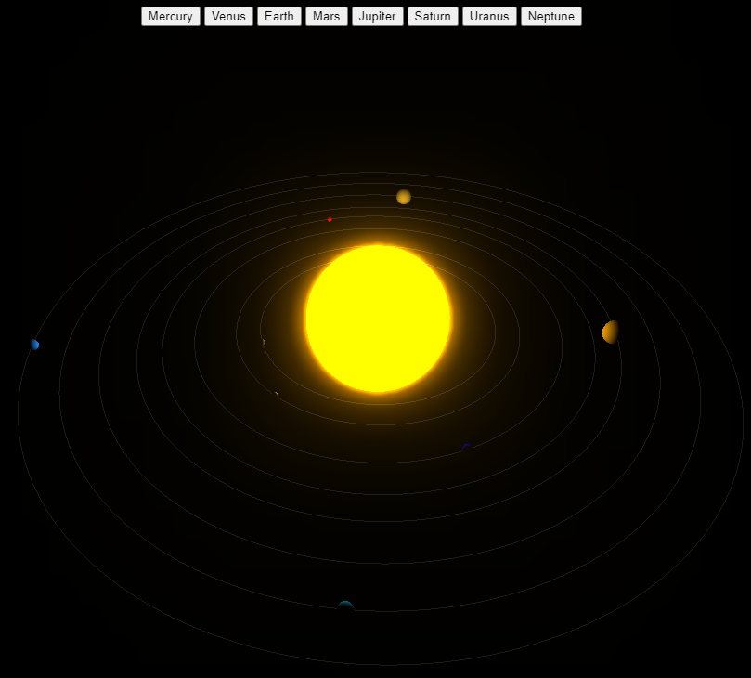
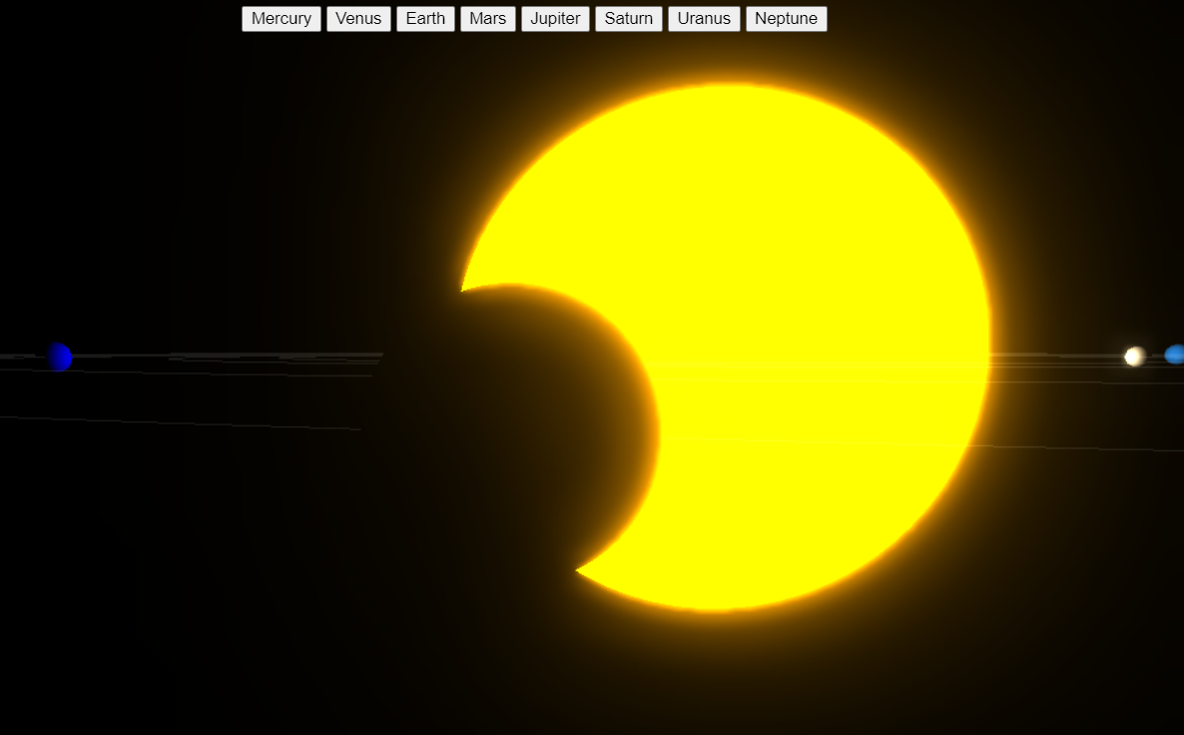
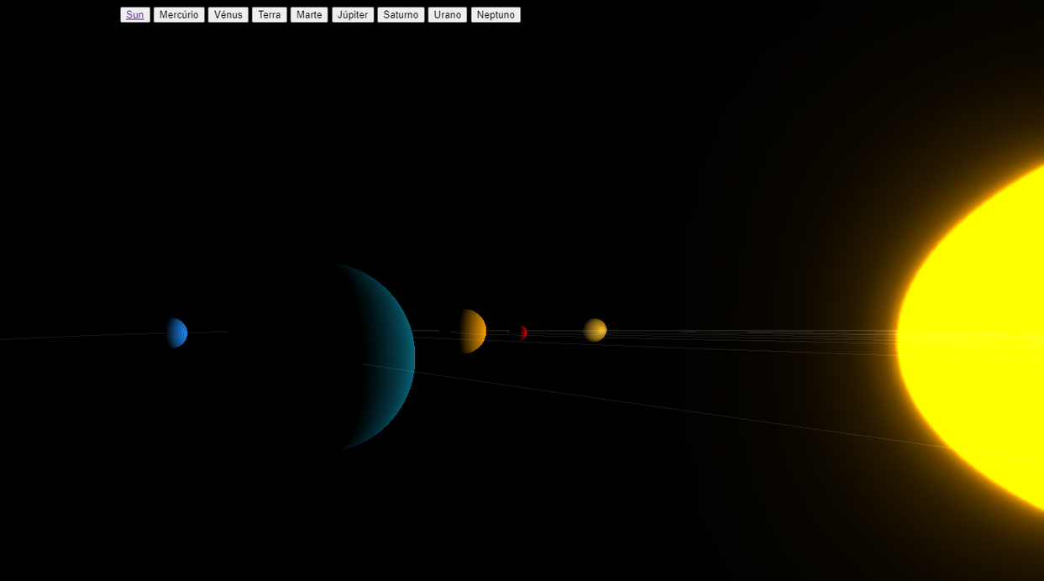
COSMIC VIEW
INTRODUÇÃO
Primeira versão do projeto:
INTRODUÇÃO
3

Slide 4
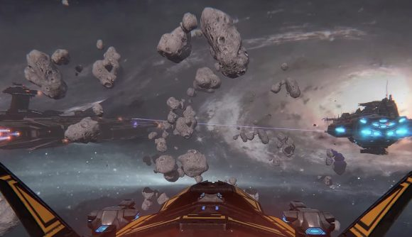
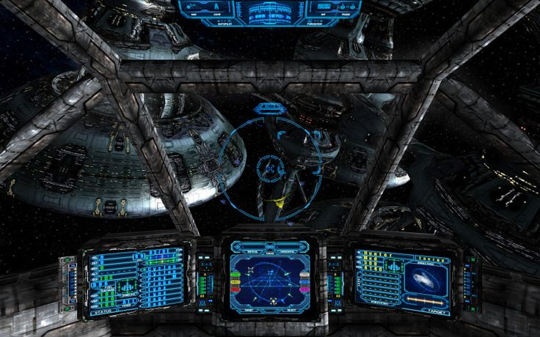
COSMIC VIEW
IDEIAS
Permitir a exploração e movimentação livre na cena.
Integrar um veículo: Nave espacial.
Implementar comportamentos físicos e controlos realistas.
Transformar a animação num Jogo/Simulador.
IDEIAS
4

Slide 5
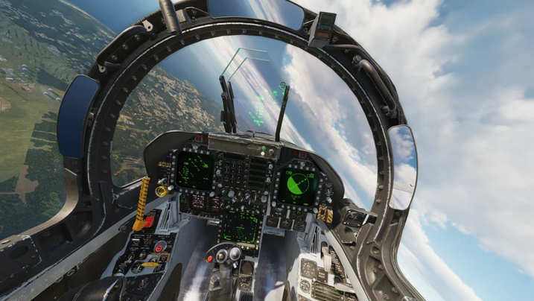
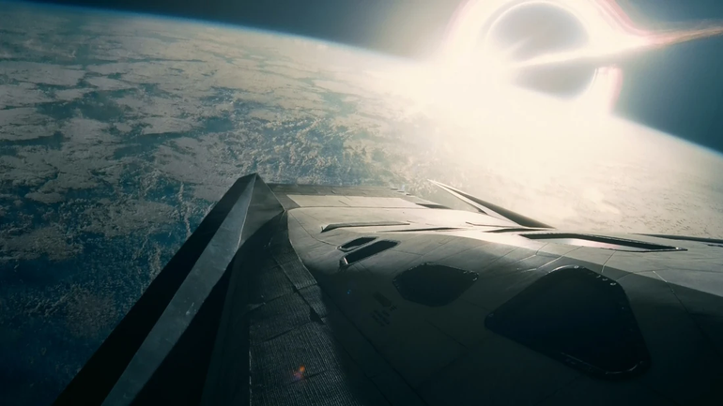
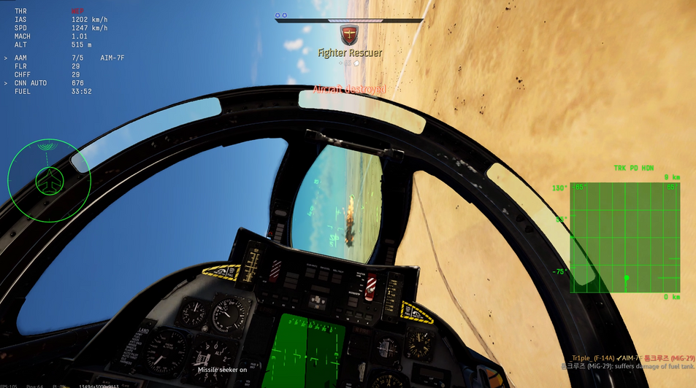
COSMIC VIEW
INSPIRAÇÃO
Jogos de Aviação Militar: DCS e War Thunder.
Filme de Ficção Científica: Interstellar.
INSPIRAÇÃO
DCS (Digital Combat Simulator)
Interstellar
War Thunder
5

Slide 6
COSMIC VIEW
REQUISITOS
A versão final inclui:
Comportamentos físicos e Simulação
Controlo da Câmara
Órbitas e Rotação
Objetos
Iluminação,
Brilho e Texturas
REQUISITOS
Interatividade
6

Slide 7
COSMIC VIEW
ATUALIZAÇÕES
Principais adições desde a apresentação intermédia
7

Slide 8
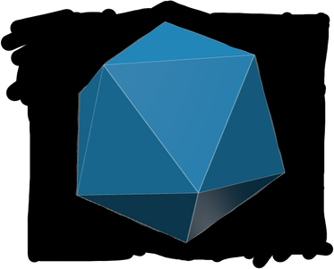
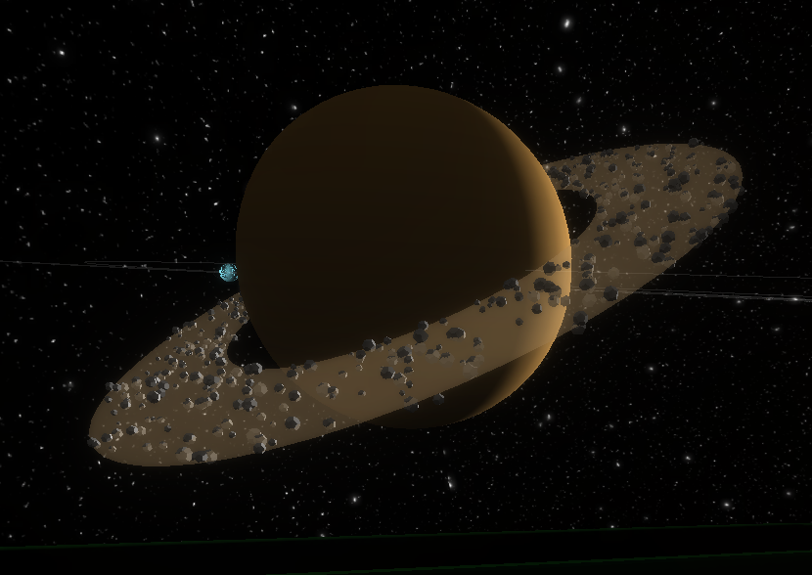
COSMIC VIEW
ANEÍS DE SATURNO
Constituídos pelos asteroídes representados por: “Icosaedros”.
Problemas:
(IcosahedronGeometry)
Elevado número de asteroídes
Elevado consumo de recursos computacionais
Alternativa:
Usar um modelo 3D.
ATUALIZAÇÕES
8

Slide 9
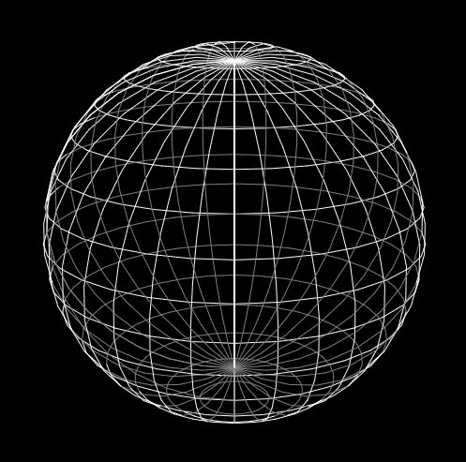
COSMIC VIEW
FUNDO
O cenário está integrado numa esfera com uma imagem no interior, repleta de estrelas, para simular o espaço.
ATUALIZAÇÕES
9

Slide 10
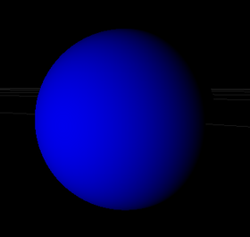
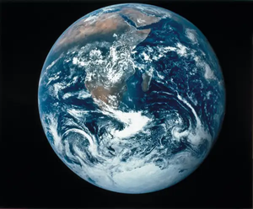
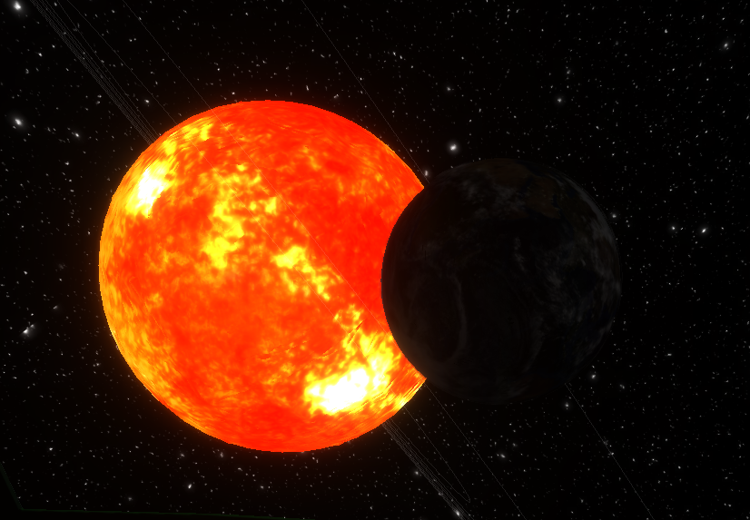
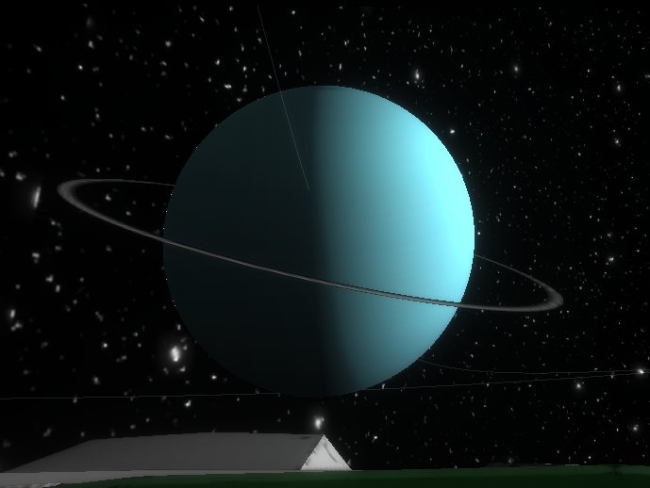
COSMIC VIEW
MODELOS 3D
Os planetas e o sol foram substituídos por modelos 3D, à exceção de Saturno.
ATUALIZAÇÕES
10

Slide 11
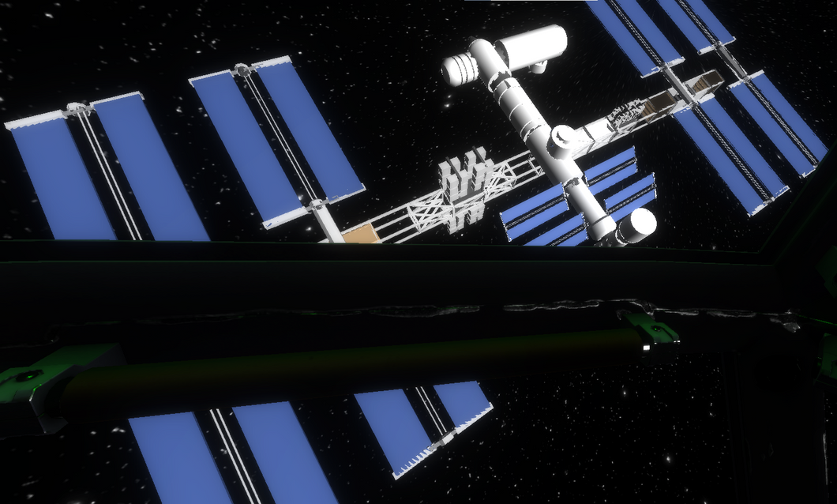
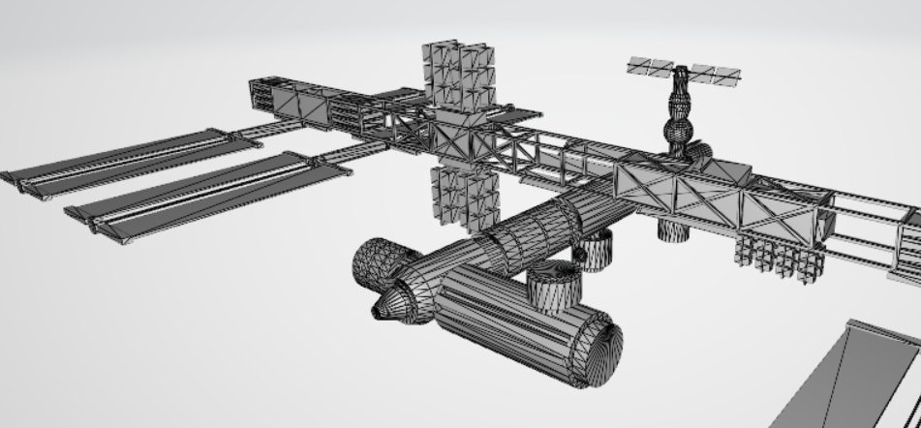
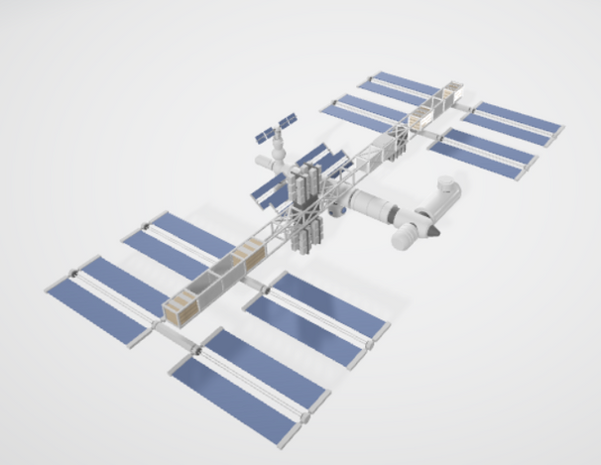
COSMIC VIEW
MODELOS 3D
Também foi escolhido um modelo para a Estação Espacial (ponto de partida do jogo)
ATUALIZAÇÕES
11

Slide 12
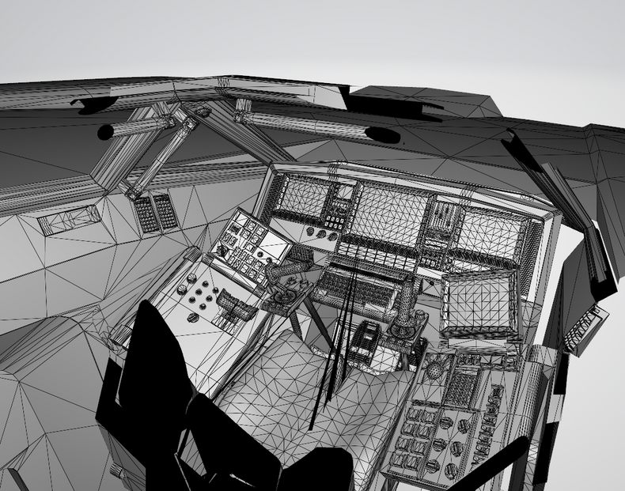
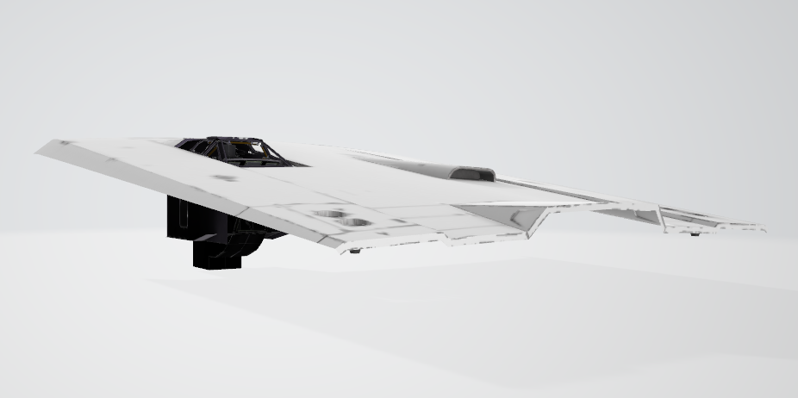
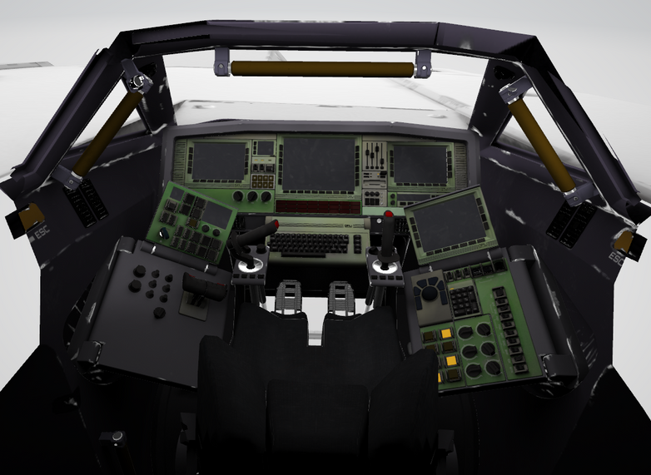
COSMIC VIEW
NAVE E COCKPIT
Foi escolhido um modelo para a Nave Espacial.
O modelo é apenas o cockpit porque só existe FPV no jogo.
ATUALIZAÇÕES
12

Slide 13
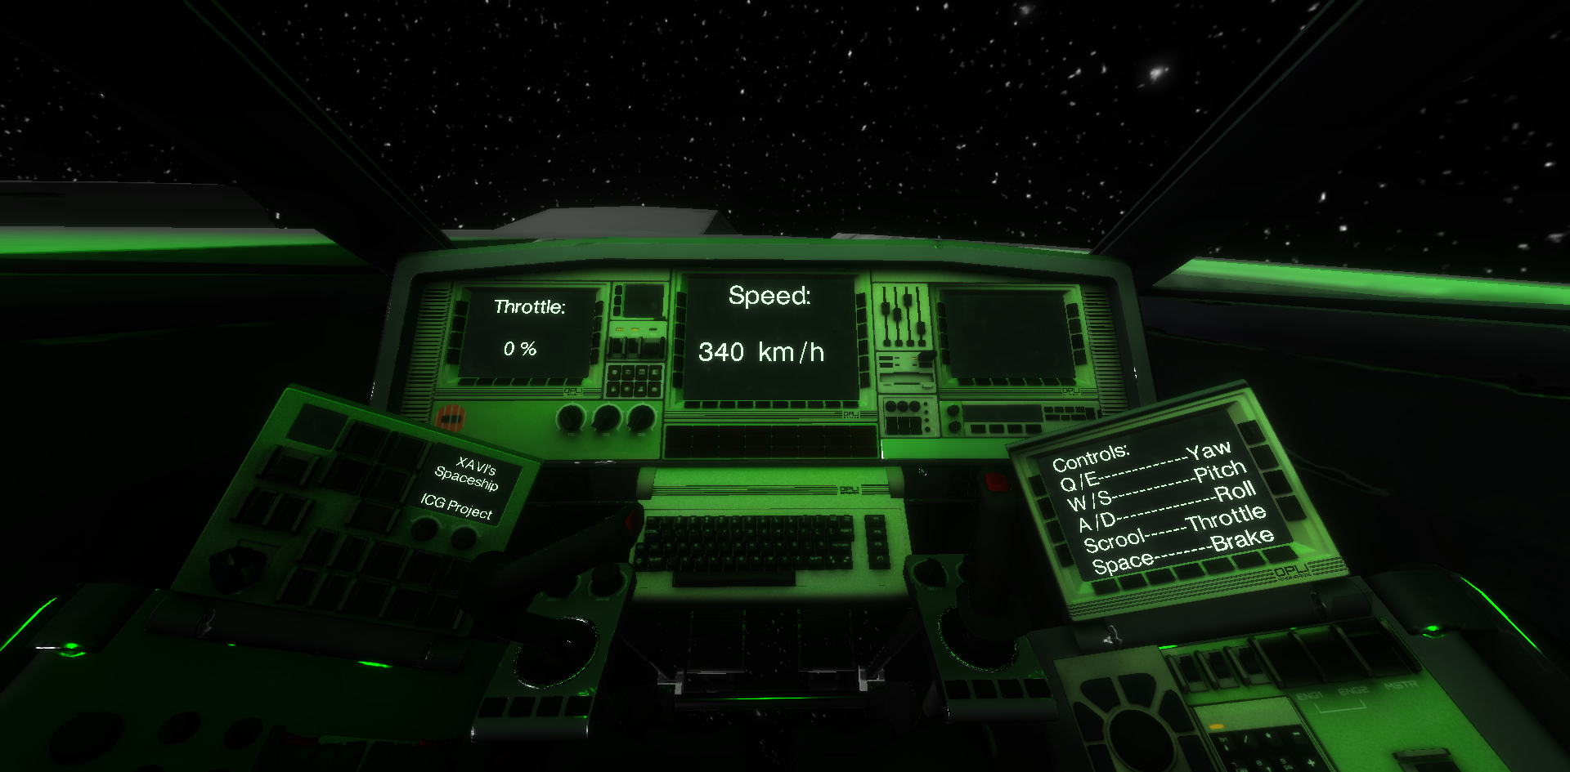
COSMIC VIEW
COCKPIT DISPLAYS
Texto 3D (TextGeometry) posicionado nos ecrãs do Cockpit com informações atualizadas em tempo real (Throttle e Speed).
Iluminação do cockpit: PointLight verde em cima da câmara.
ATUALIZAÇÕES
13

Slide 14
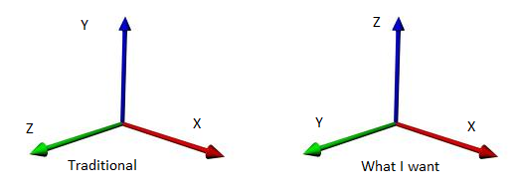
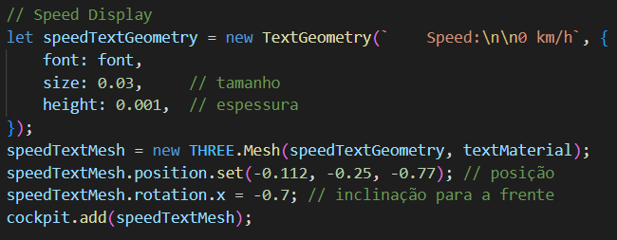

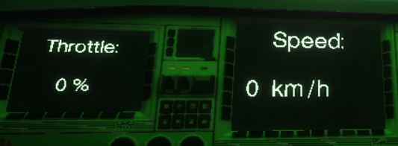
COSMIC VIEW
COCKPIT DISPLAYS
Foi aplicada rotação nos 3 eixos para posicionar o texto 3D nos displays.
Posicionamento do texto da velocidade
ATUALIZAÇÕES
14

Slide 15
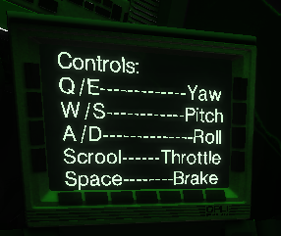
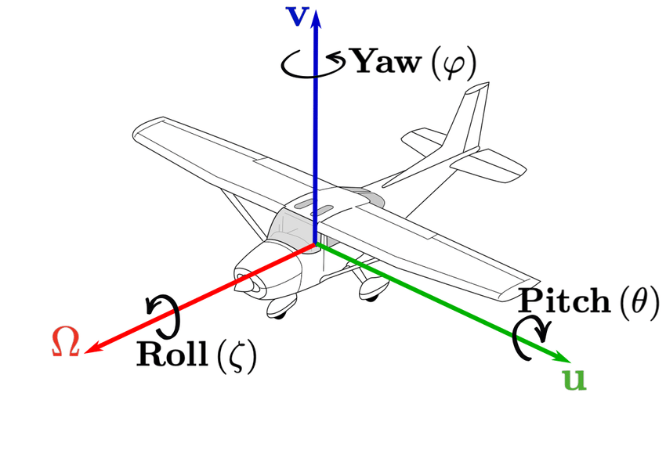
COSMIC VIEW
CONTROLOS E MOVIMENTO
A Nave é controlada através do teclado e rato.
ATUALIZAÇÕES
Controlos - Cosmic View
Eixos de rotação de um avião comum
15

Slide 16
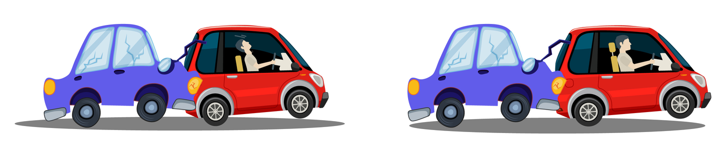
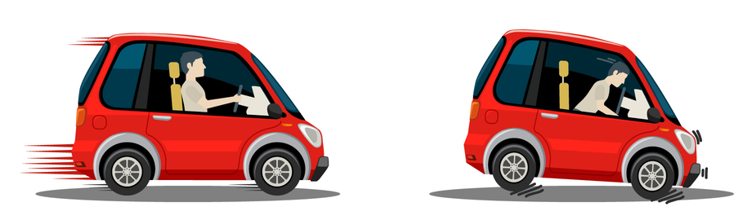
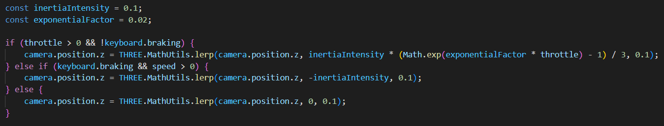
COSMIC VIEW
SIMULAÇÃO
(CÂMARA)
Foram criados métodos que alteram a posição da câmara atendendo à Velocidade e Aceleração da Nave Espacial.
O objetivo foi implementar comportamentos físicos realistas com base na 1ª Lei de Newton (Lei da Inércia).
Aceleração -> Câmara para a frente
Travagem -> Câmara para trás
ATUALIZAÇÕES
16

Slide 17

COSMIC VIEW
SIMULAÇÃO
(NAVE ESPACIAL)
Também foram implementados comportamentos físicos na movimentação da Nave, de modo a tornar a experiência mais realista.
Foi tido em conta o ambiente em que a Nave circula (Espaço).
Ignorando as forças gravitacionais dos planetas e do Sol, não existe qualquer força a contrariar o movimento da Nave.
Logo, se a Nave seguir em linha reta sem qualquer potência (0% Throttle) a uma velocidade de 300km/h, esta permanece a 300km/h devido à Lei da Conservação da Energia.
ATUALIZAÇÕES
17

Slide 18
COSMIC VIEW
Introdução à Computação Gráfica
DEMO
https://xxxavi17.github.io/cosmic_view/
18

Slide 19
COSMIC VIEW
PRINCIPAIS DIFICULDADES E PROBLEMAS
Tarefas mais demoradas e complexas
19

Slide 20

COSMIC VIEW
DIFICULDADES
Importar Modelos 3D e substituição das planetas (esferas) pelos modelos.
Escalar os Objetos.
Controlo, movimentação e comportamento físico da Câmara e da Nave.
Sensação de velocidade.
Posicionamento do texto nos Displays do Cockpit.
DIFICULDADES
20

Slide 21

COSMIC VIEW
PROBLEMAS
Controlos complexos e teclas de atalho do Windows.
Tecla Enter.
Iluminação e Distorção dos modelos e texturas.
Escala dos objetos em comparação com a Nave.
É possível entrar dentro dos planetas.
O Jogo é muito pesado e não é possível jogar suavemente em qualquer PC.
PROBLEMAS
21

Slide 22
COSMIC VIEW
PRÓXIMAS ATUALIZAÇÕES
Possíveis implementações no futuro
22

Slide 23
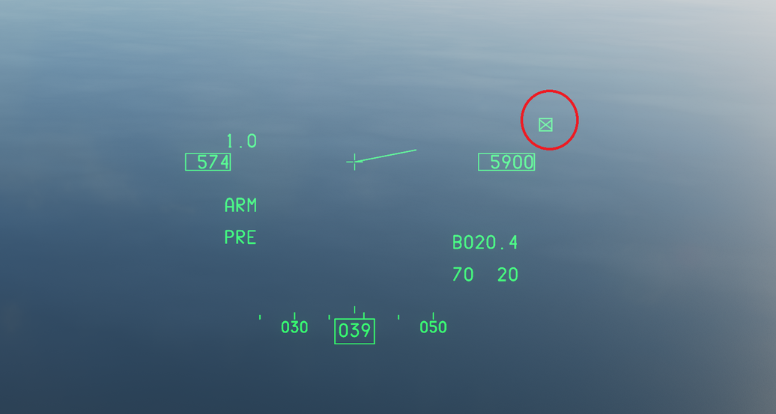
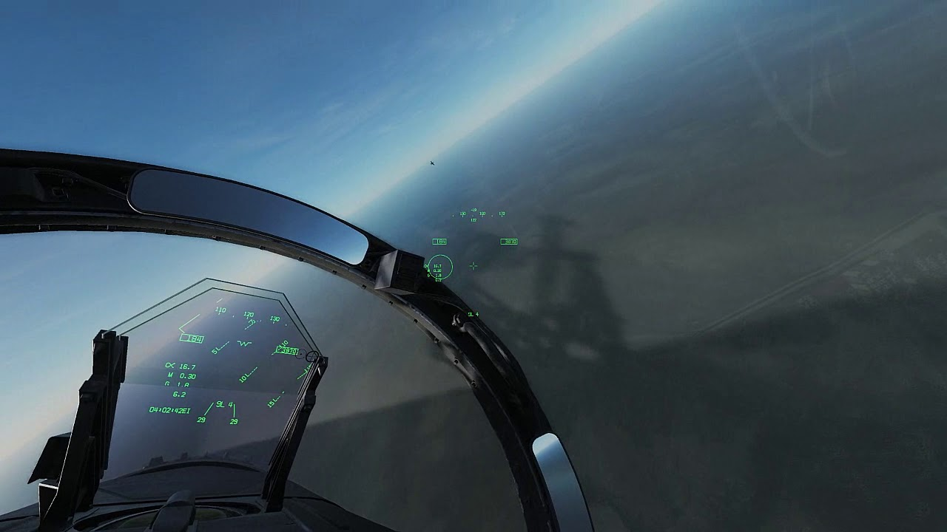
COSMIC VIEW
POSSÍVEIS ATUALIZAÇÕES
Adicionar Som (som da Nave e música de fundo).
Simular a gravidade dos planetas.
Criar Tarefas e Missões para o jogo.
Implementar colisões.
Motion Blur.
Permitir o zoom.
Adicionar um HMD (Helmet-Mounted Display).
NEXT UPDATES
23

Slide 24

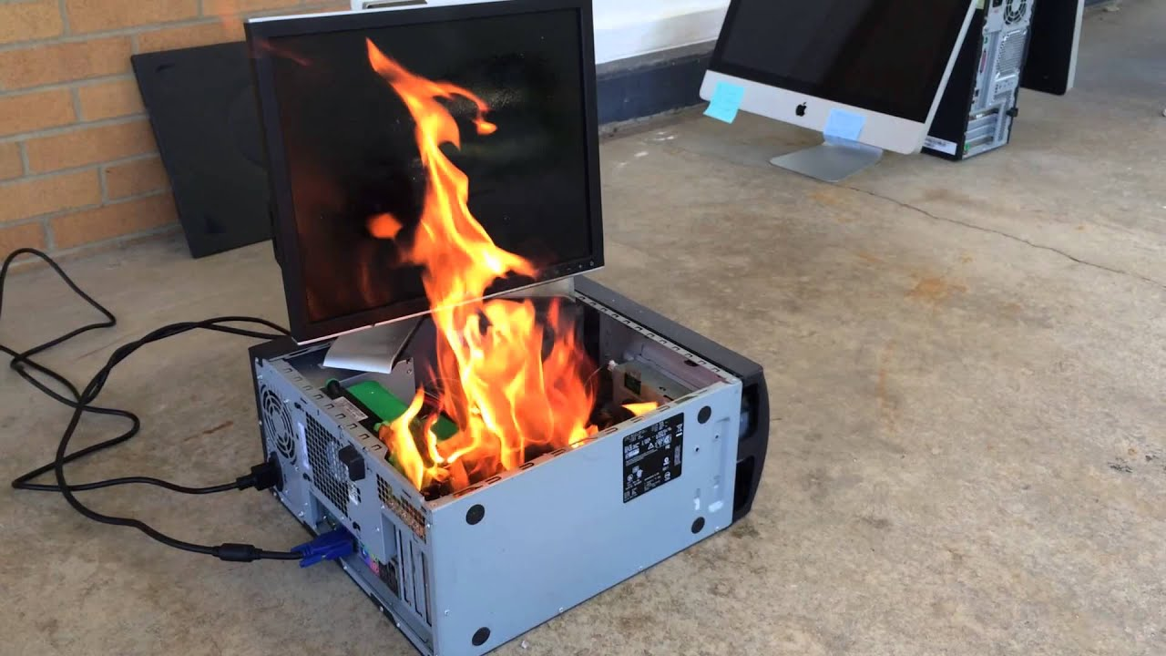
COSMIC VIEW
POSSÍVEIS ATUALIZAÇÕES
Otimizar o jogo !
NEXT UPDATES
24

Slide 25
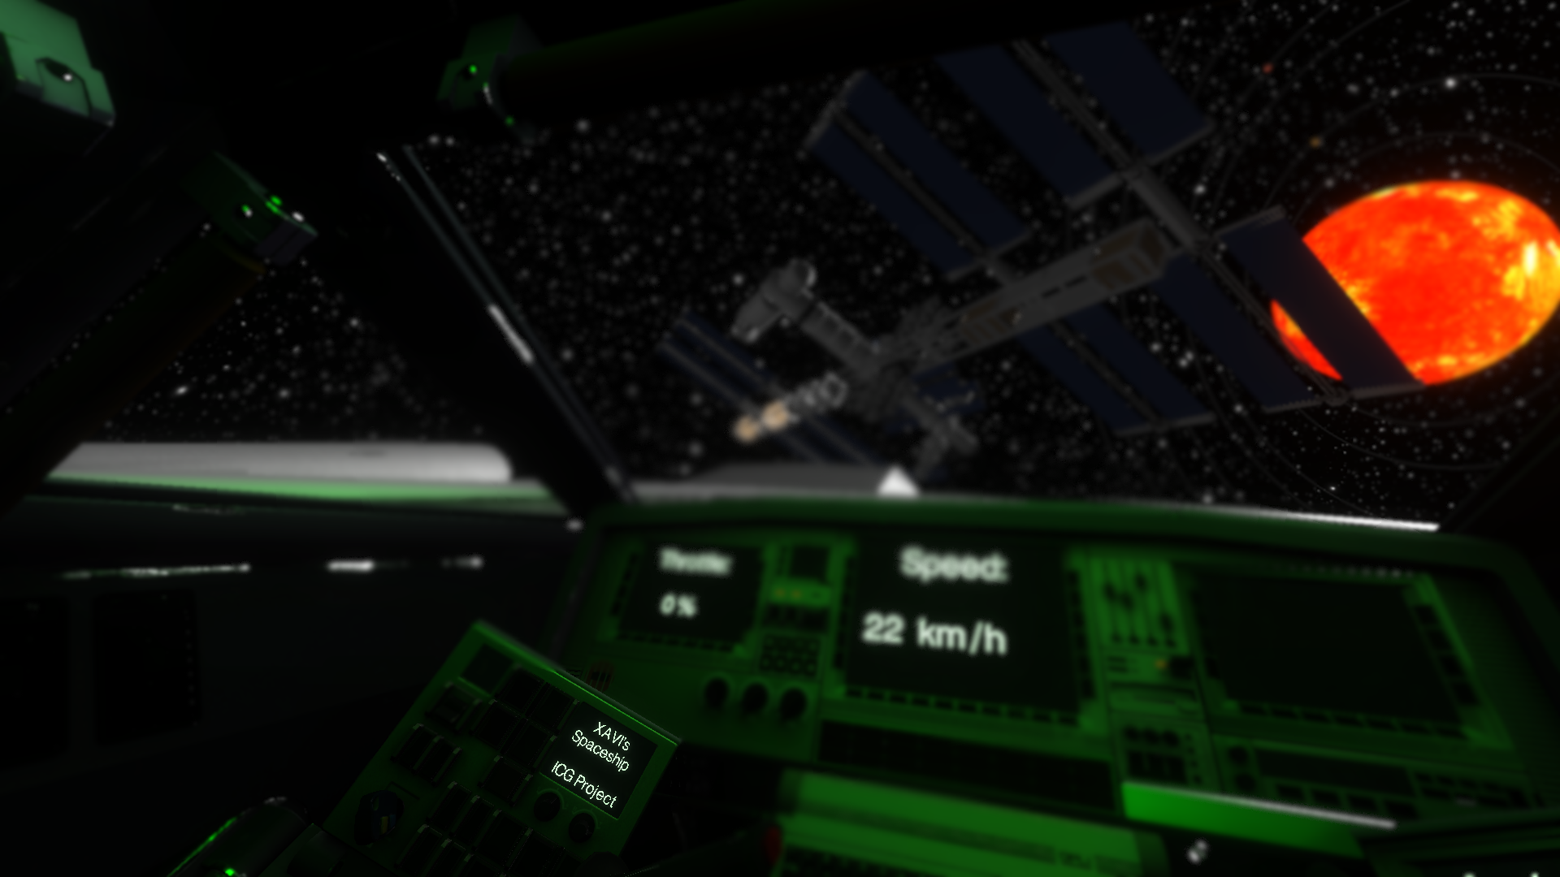
COSMIC VIEW
https://xxxavi17.github.io/cosmic_view/
OBRIGADO PELA ATENÇÃO
25

